Slide 1
ИРГЭДИЙН ТӨЛӨӨЛӨГЧДИЙН ХУРЛЫН 2021 ОНЫ АЖЛЫН ТАЙЛАН

Slide 2
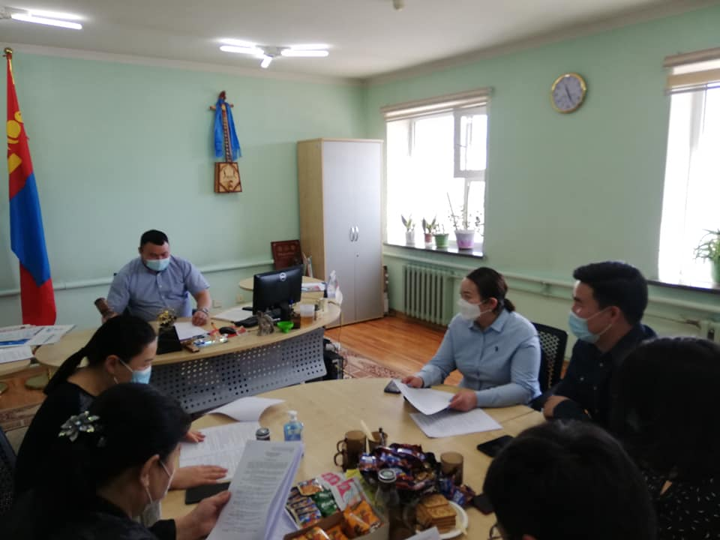
Тэргүүлэгчдийн хурал
Хурлын тоо – 20
Дундаж ирц – 85.7%
Хэлэлцсэн асуудал – 60
Баталсан тогтоол - 57

Slide 3
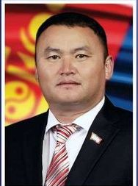
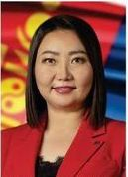
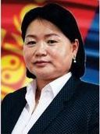
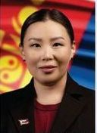
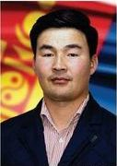
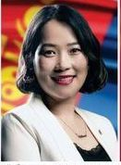
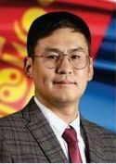
д/д | Овог нэр, албан тушаал | Ирц /хувь/ | Тайлбар
1 | Ц.Доржсүрэн Иргэдийн Төлөөлөгчдийн хурлын дарга | 100 % | Тэргүүлэгчдийн хуралд: Ирсэн – 20
2 | М.Ганчимэг Иргэдийн Төлөөлөгчдийн хурлын Төлөөлөгч, Тэргүүлэгч | 100 % | Тэргүүлэгчдийн хуралд: Ирсэн-20
3 | Л.Энхцэцэг Иргэдийн Төлөөлөгчдийн хурлын Төлөөлөгч, Тэргүүлэгч | 78.9 % | Тэргүүлэгчдийн хуралд: Ирсэн-16 Чөлөөтэй-4
4 | Б.Батцэцэг Иргэдийн Төлөөлөгчдийн хурлын Төлөөлөгч, Тэргүүлэгч | 100 % | Тэргүүлэгчдийн хуралд: Ирсэн-20
5 | У.Түвшинбаяр Иргэдийн Төлөөлөгчдийн хурлын Төлөөлөгч, Тэргүүлэгч | 89.4 % | Тэргүүлэгчдийн хуралд: Ирсэн-18 Чөлөөтэй-2
6 | С.Алиманцэцэг Иргэдийн Төлөөлөгчдийн хурлын Төлөөлөгч, Тэргүүлэгч | 94.7 % | Тэргүүлэгчдийн хуралд: Ирсэн-19 Чөлөөтэй-1
7 | Б.Галсанбат Иргэдийн Төлөөлөгчдийн хурлын Төлөөлөгч, Тэргүүлэгч | 94.7 % | Тэргүүлэгчдийн хуралд: Ирсэн-19 Чөлөөтэй-1

Slide 4
ХЭЛЭЛЦСЭН АСУУДАЛ
ИТХ болон ажлын алба
ИТХ-ын бүтэц орон тоо цалинг шинэчлэн батлах тухай /01-р сарын 19-ны өдрийн 01 дугаар тогтоол гарсан/
ИТХ, Тэргүүлэгчид, Ажлын албанаас 2021 онд хэрэгжүүлэх ажлын төлөвлөгөө батлах тухай /02-р сарын 4-ны өдрийн 05 дугаар тогтоол гарсан/

Slide 5
ХЭЛЭЛЦСЭН АСУУДАЛ
Төрийн дээд шагналд тодорхойлох, журам батлах
Сумын аварга малчин, аварга тариаланч шалгаруулах журам батлах тухай /03-р сарын 12-ны өдрийн 13 дугаар тогтоол гарсан/
Төрийн шагнал
Тодорхойлогдсон иргэд | Цэргийн гавьяаны улаан тугийн одон | Алтан гадас одон | Хөдөлмөрийн хүндэт медаль | Алдарт эхийн 2 дугаар одон
57 | 1 | 5 | 12 | 39

Slide 6
ХЭЛЭЛЦСЭН АСУУДАЛ
Зөвлөл, ажлын хэсэг
Сумын Улаан загалмайн анхан шатны хорооны зөвлөлийг шинэчлэн байгуулах тухай /04-р сарын 02-ны өдрийн 16 дугаар тогтоол гарсан/
Ажлын хэсэг байгуулах тухай /04-р сарын 06-ны өдрийн 18 дугаар тогтоол гарсан, сумын 2020 оны ОНХС болон орон нутгийн төсвийн хөрөнгө оруулалтаар хийгдсэн ажлын хэрэгжилтийг хянах, тайлан гаргах чиг үүрэг бүхий ажлын хэсэг байгуулсан/
Ажлын хэсэг байгуулах тухай /04-р сарын 06-ны өдрийн 19 дугаар тогтоол гарсан, сумын 2019, 2020 оны газар зохион байгуулалтын төлөвлөгөөний хэрэгжилтэнд хяналт тавьж, иргэдэд мэдээлэл өгөх чиг үүрэг бүхий ажлын хэсэг байгуулсан/
Зөвлөл шинэчлэн байгуулах тухай /05-р сарын 06-ны өдрийн 22 дугаар тогтоол гарсан, сумын амьжиргаа дэмжих зөвлөлийг шинэчлэн байгуулсан/
Мал, тэжээвэр амьтад, хашаа, худгийн 2021 оны улсын тооллогыг зохион байгуулах комисс томилох тухай /12 дугаар сарын 06-ны өдрийн 49 дугаар тогтоол гарсан/

Slide 7
ХЭЛЭЛЦСЭН АСУУДАЛ
Тайлан, мэдээлэл
“Хайрлахын цаана хөгжил” хөтөлбөрийн тайлан сонсох тухай. /11-р сарын 30-ны өдрийн хурал тогтоол гараагүй/
Суманд ОНХС болон орон нутгийн төсвийн хөрөнгө оруулалтаар хийсэн ажлын тайлан мэдээлэл сонсох. /04-р сарын 02-ны өдрийн хурал тогтоол гараагүй, тайлан мэдээлэл сонссон/
Сумын Онцгой комиссын мэдээлэл сонсох. /04-р сарын 02-ны өдрийн хурал тогтоол гараагүй, мэдээлэл сонссон/
Сумын Онцгой комиссд иргэд, аж ахуй нэгж байгууллагаас өгсөн хандив тусламжын зарцуулалтын тайлан сонсох /04-р сарын 02-ны өдрийн хурал тогтоол гараагүй, мэдээлэл сонссон/
Ажлын хэсэг байгуулах чиглэл өгөх тухай. /Таван толгой Гашуун сухайт чиглэлийн засмал замын 2 дахь км дээрх эмх замбараагүй байдалд хяналт тавих, засмал замын 2-33 дахь км хүртэл зам дагуу зөвшөөрөлгүй буусан ААН, иргэдэд хяналт тавих, сумын хаваржилтийн нөхцөл байдалтай танилцах хөдөө малчидад төрийн үйлчилгээ үзүүлэх ажлын хэсгийг тус тус байгуулах чиглэл сумын Засаг даргын орлогчид албан тоотоор хүргүүлсэн/
Сумын 2021 оны ОНХС болон орон нутгийн төсвийн хөрөнгө оруулалт, худалдан авах ажиллагааны талаар мэдээлэл сонсох /09-р сарын 08-ны өдрийн хурал тогтоол гараагүй/

Slide 8
ХЭЛЭЛЦСЭН АСУУДАЛ
Бусад асуудал
Сумын отрын бүс нутаг тогтоох тухай /02 сарын 04-ны өдрийн хурал, тогтоол гараагүй, манай сумын хувьд отрын бүс нутаг тогтоох боломжгүй гэсэн хариуг аймагруу албан тоотоор хүргүүлсэн/
Сонгуулийн хэсэг байгуулах тухай /02 сарын 18-ны өдрийн 10 дугаар тогтоол гарсан, Сийрст багийн хэсгийн төв сумын соёлын төв, Билгэх баг 30 дугаар цэцэрлэг, Цагаан-Овоо баг 1-р сургуулийн спорт заал, Өгөөмөр баг 2-р сургуулийн спорт заал/
Тэгш дүүрэн тохижилт ОНӨААТҮГ-ын 2021 оны бизнес төлөвлөгөө батлах тухай /01 сарын 13, 05 сарын 06-ны өдрийн хурлаар тус тус орсон тогтоол гараагүй, бизнес төлөвлөгөөг сайжруулан дахин хурлаар оруулахыг үүрэг болгосон/
Сонгуулийн зурагт болон ухуулах хуудас байрлуулах байршил тогтоох тухай /04 сарын 02-ны өдрийн 17 дугаар тогтоол гарсан/
Хайгуулын тусгай зөвшөөрөлд санал авах тухай /05 сарын 06-ны өдрийн 21 дугаар, 06 сарын 22-ны өдрийн 24 дугаар тогтоол тус тус гарсан, хайгуулын тусгай зөвшөөрөл олгохоос татгалзсан хариу хүргүүлсэн/
Сумын ИТХ-ын Тэргүүлэгчдийн 2021 оны 4 дүгээр сарын 06-ны өдрийн 18 дугаар тогтоолын хэрэгжилт сонсох тухай /05-р сарын 06-ны өдрийн 23 дугаар тогтоол гарсан/
Аймгийн Санхүүгийн хяналт, аудитын албанаас ирүүлсэн хяналт шалгалтын дүнг танилцуулах тухай /06-р сарын 22-ны өдрийн хурал тогтоол гараагүй/

Slide 9
ХЭЛЭЛЦСЭН АСУУДАЛ
Орон нутгийн өмчтэй холбоотой шийдвэрүүд
Орон нутгийн өмчтэй холбоотой 11 тогтоолоор 177.286.210 төгрөгийн хөрөнгийг шийдвэрлэв.
Үүнд:
 | Данснаас хассан | Данснаас хасахаар уламжилсан
Тогтоолын тоо | 8 | 3
Мөнгөн дүн | 145.386.210 | 31.900.000

Slide 10
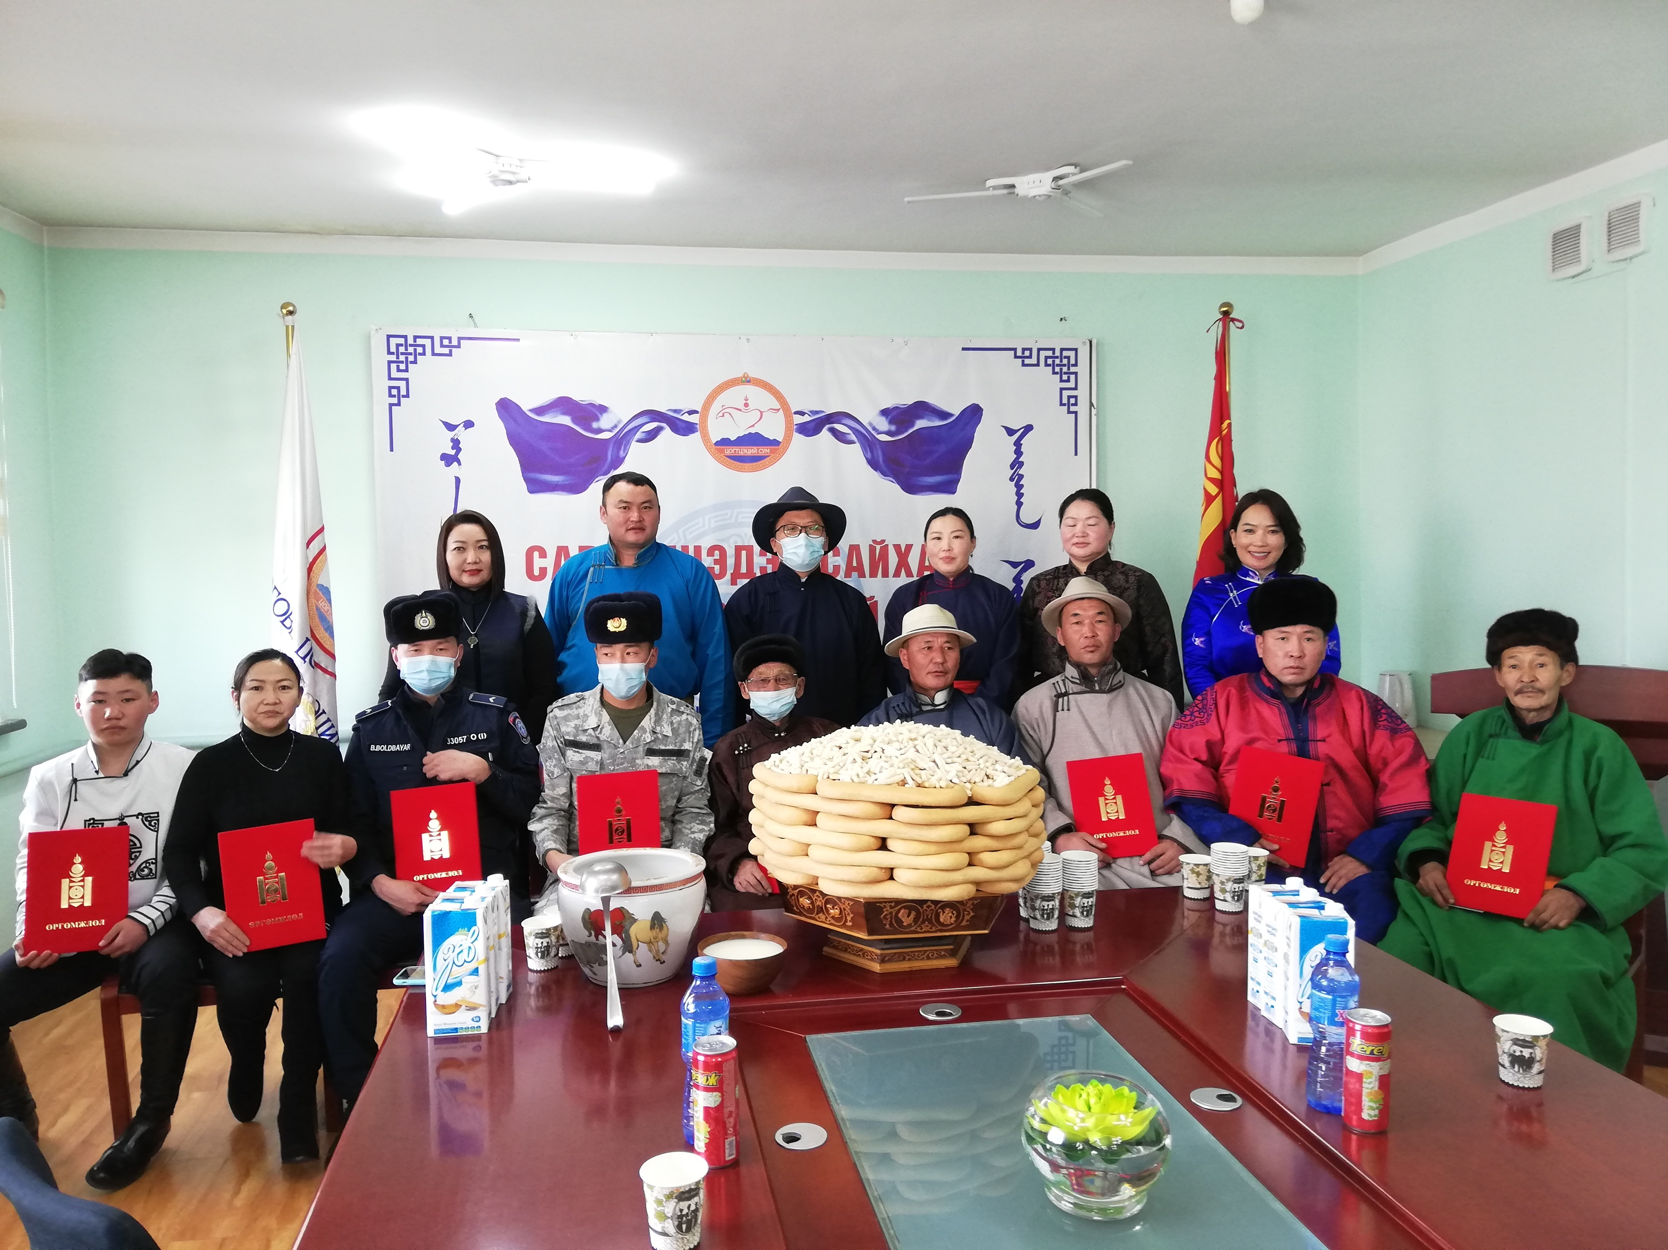
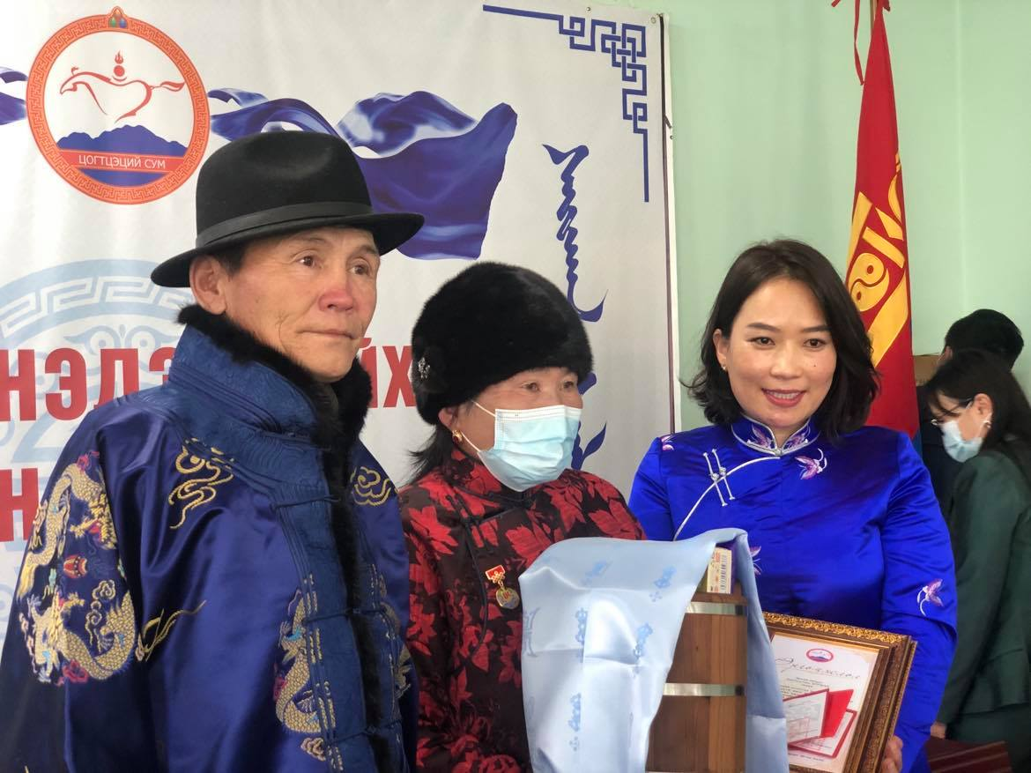
ХАМТРАН, ЗОХИОН БАЙГУУЛСАН ҮЙЛ АЖИЛЛАГАА
“Сумын 9 алдартан”-нд шагнал гардуулах арга хэмжээ

Slide 11
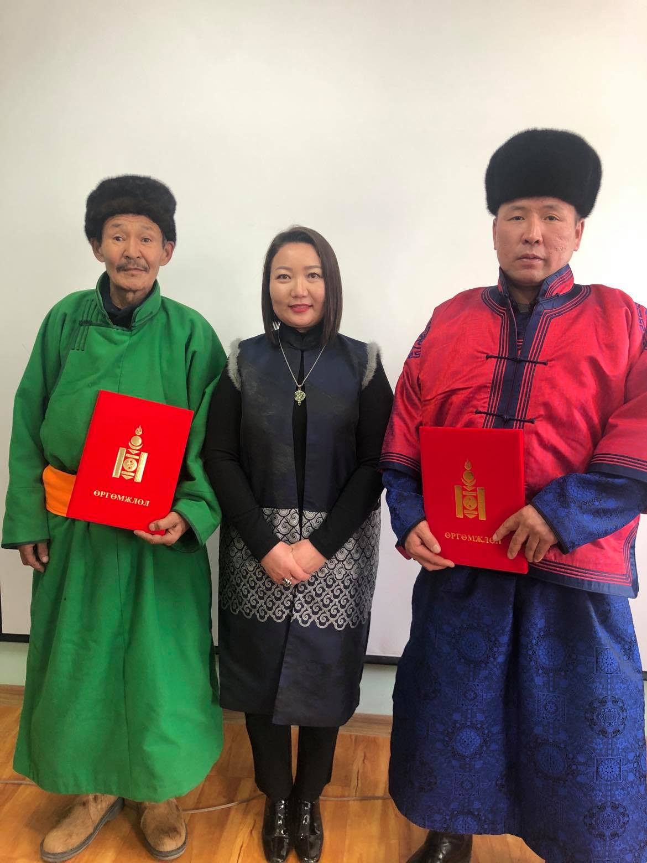

Slide 12
ХАМТРАН, ЗОХИОН БАЙГУУЛСАН ҮЙЛ АЖИЛЛАГАА
Засмал замын 2 дахь км –с 33 дахь хүртэл үйл ажиллагаа явуулж байгаа аж ахуйн нэгж байгууллага, иргэд бизнес эрхлэгчдийн нөхцөл байдалтай танилцаж иргэдийн санал хүсэлтийг хүлээн авч- Хамтарсан ажлын хэсэг ажиллуулах санаачилга гаргасан.
3-р сарын дундаас Гашуун сухайт авто замын 0 цэгээс 40 км хүртэл машины түгжрэл, шороон замаар явсан асуудал зэрэг үүссэнтэй холбоотой газар дээр нь очиж танилцан Гашуун сухайт авто зам, авто тээврийн хэсгийн төлөөлөлтэй уулзалт хийв.
Замын ачааллыг бууруулах, шороон замаар хүнд даацын машин явуулахгүй байх тал дээр компаниудад тоот хүргүүлж олон талт хурлыг зохион байгуулж асуудлыг 2 хоногт шийдсэн.
Ханги мандалын зам, Чойр чиглэлийн шороон зам, Баян зам тээвэрчдийн нэгдэл зэргийн асуудлаар аймаг болон сум, тээвэрчдийн нэгдэл өргөтгөсөн хурал зохион байгуулахад оролцсон.
Чойрын тээвэртэй холбоотой уурхайн компаниудад гэрээ хийхгүй байх талаар албан хүсэлт хүргүүлж ажилласан.

Slide 13
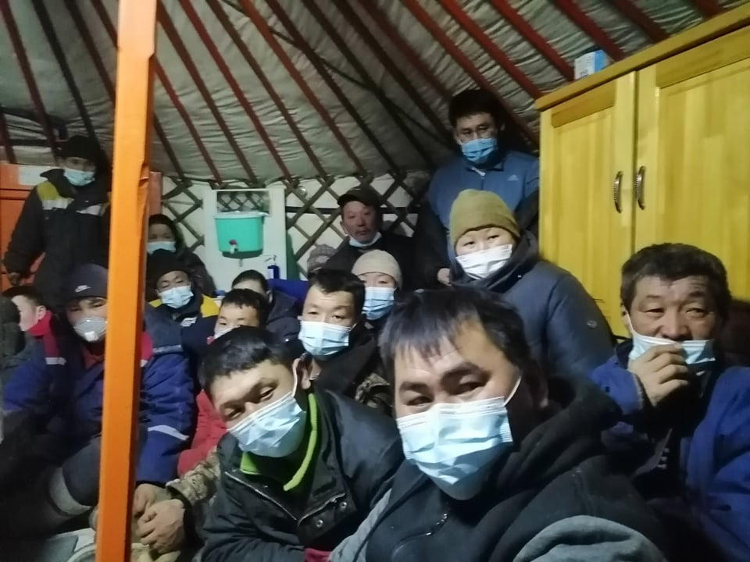
ХАМТРАН, ЗОХИОН БАЙГУУЛСАН ҮЙЛ АЖИЛЛАГАА
Тавантолгой-Ханги, Тавантолгой-Чойр чиглэлийн шороон замын асуудлаар иргэд малчидтай уулзалт хийж санал солилцож ажиллаа

Slide 14
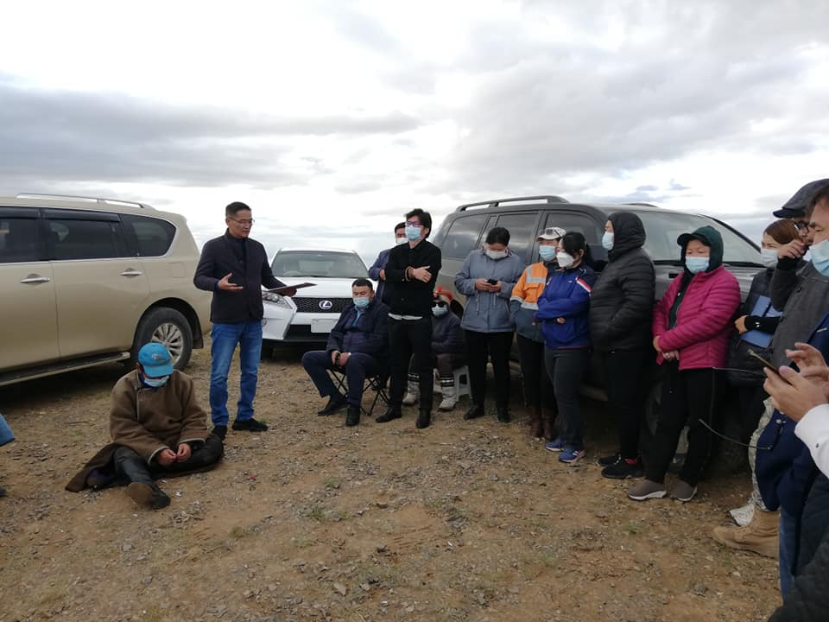
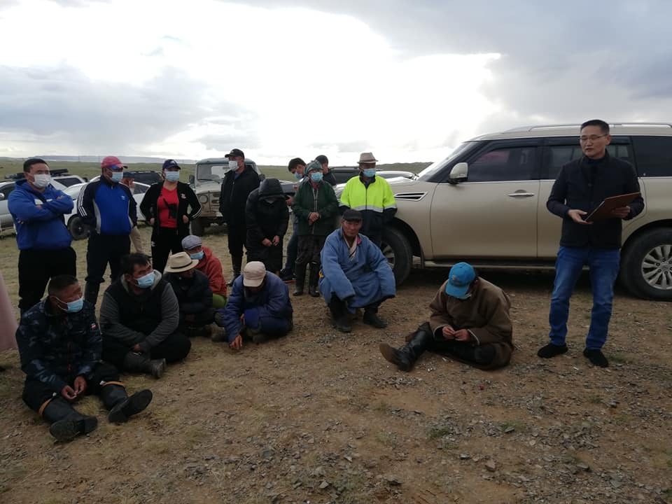
Таван толгой - Ханги мандал, Таван толгой - Чойр чиглэлийн авто замтай холбоотой аймгаас байгуулагдсан ажлын хэсэг сумын хурлын төлөөлөгчид малчид иргэдтэй уулзалт зохион байгууллаа.

Slide 15
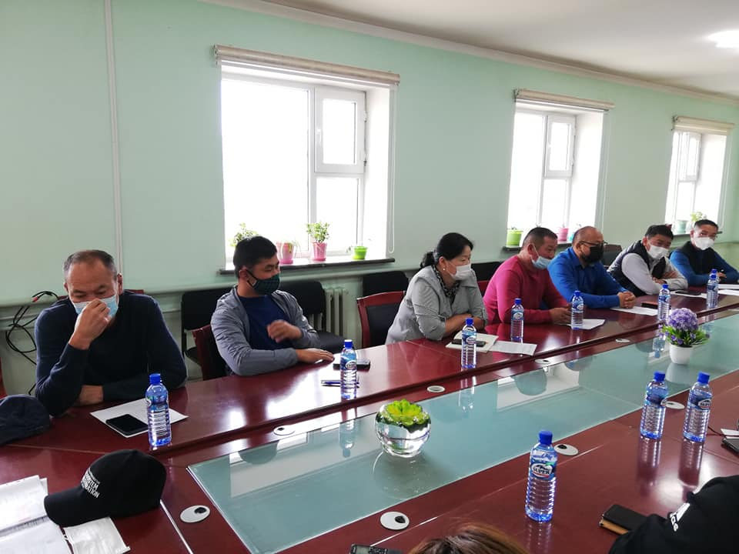
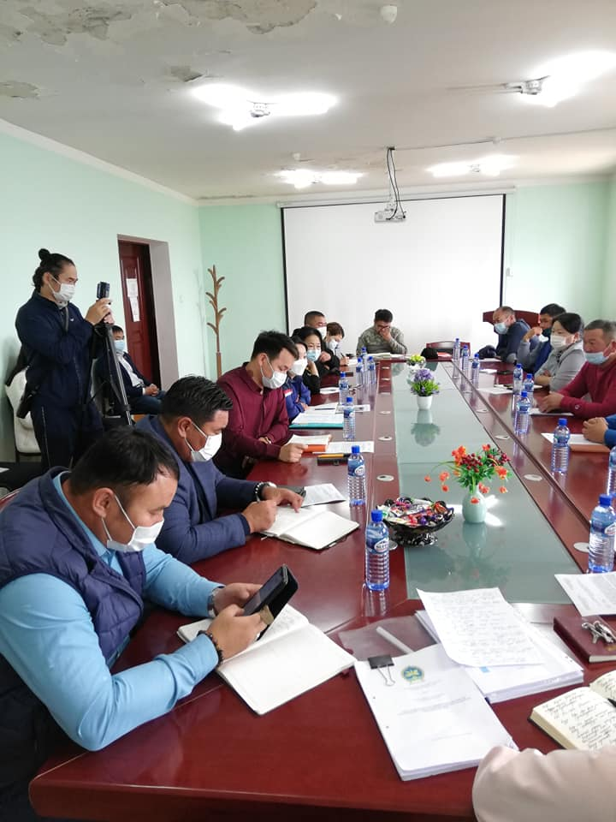

Slide 16
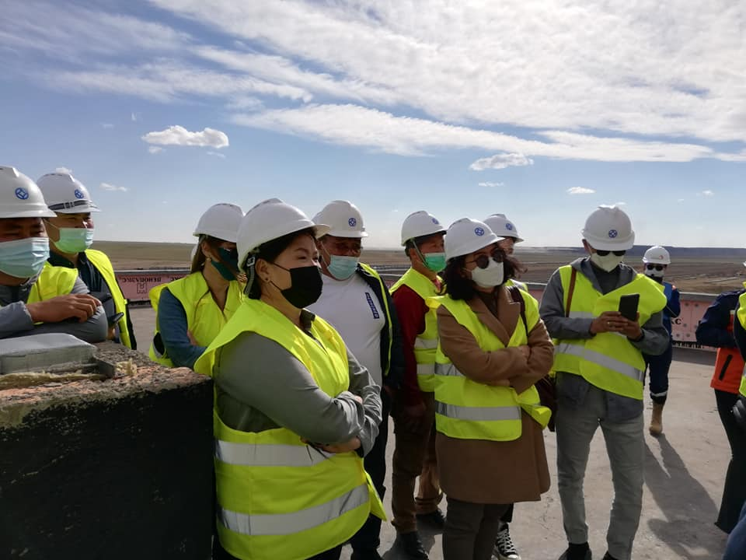
Сумын иргэдийн Хурлын Төлөөлөгчид Таван толгой Гашуун сухайт чиглэлийн төмөр замын бүтээн байгуулалтын ажилтай танилцсан.

Slide 17
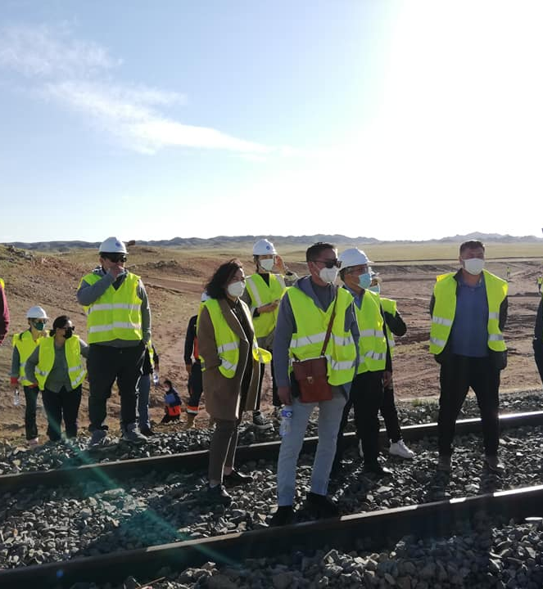
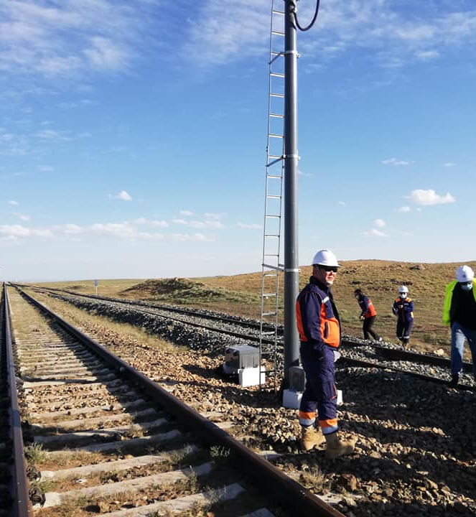

Slide 18
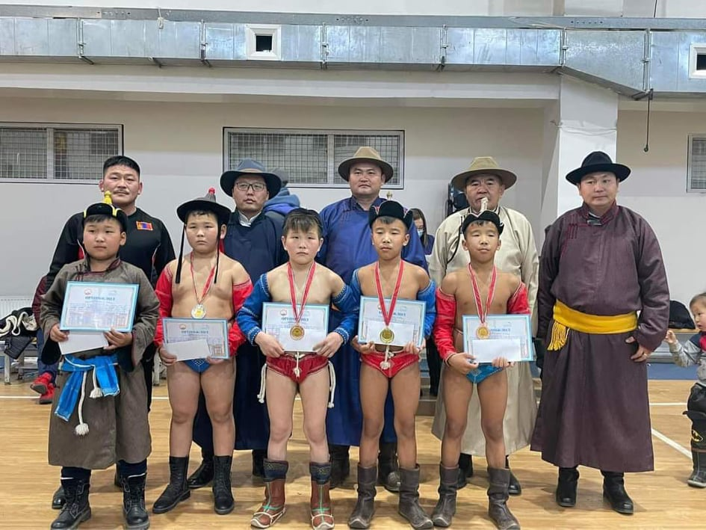
Улс тунхагласны 97 жилийн ой, Монгол Улсын тусгаар тогтнолын өдөрт зориулан Паблик сервис ХХК-тай хамтран Өсвөр насны хүүхдийн хүчит бөхийн барилдааныг 11 дүгээр сарын 26-ны өдөр зохион байгуулсан.

Slide 19
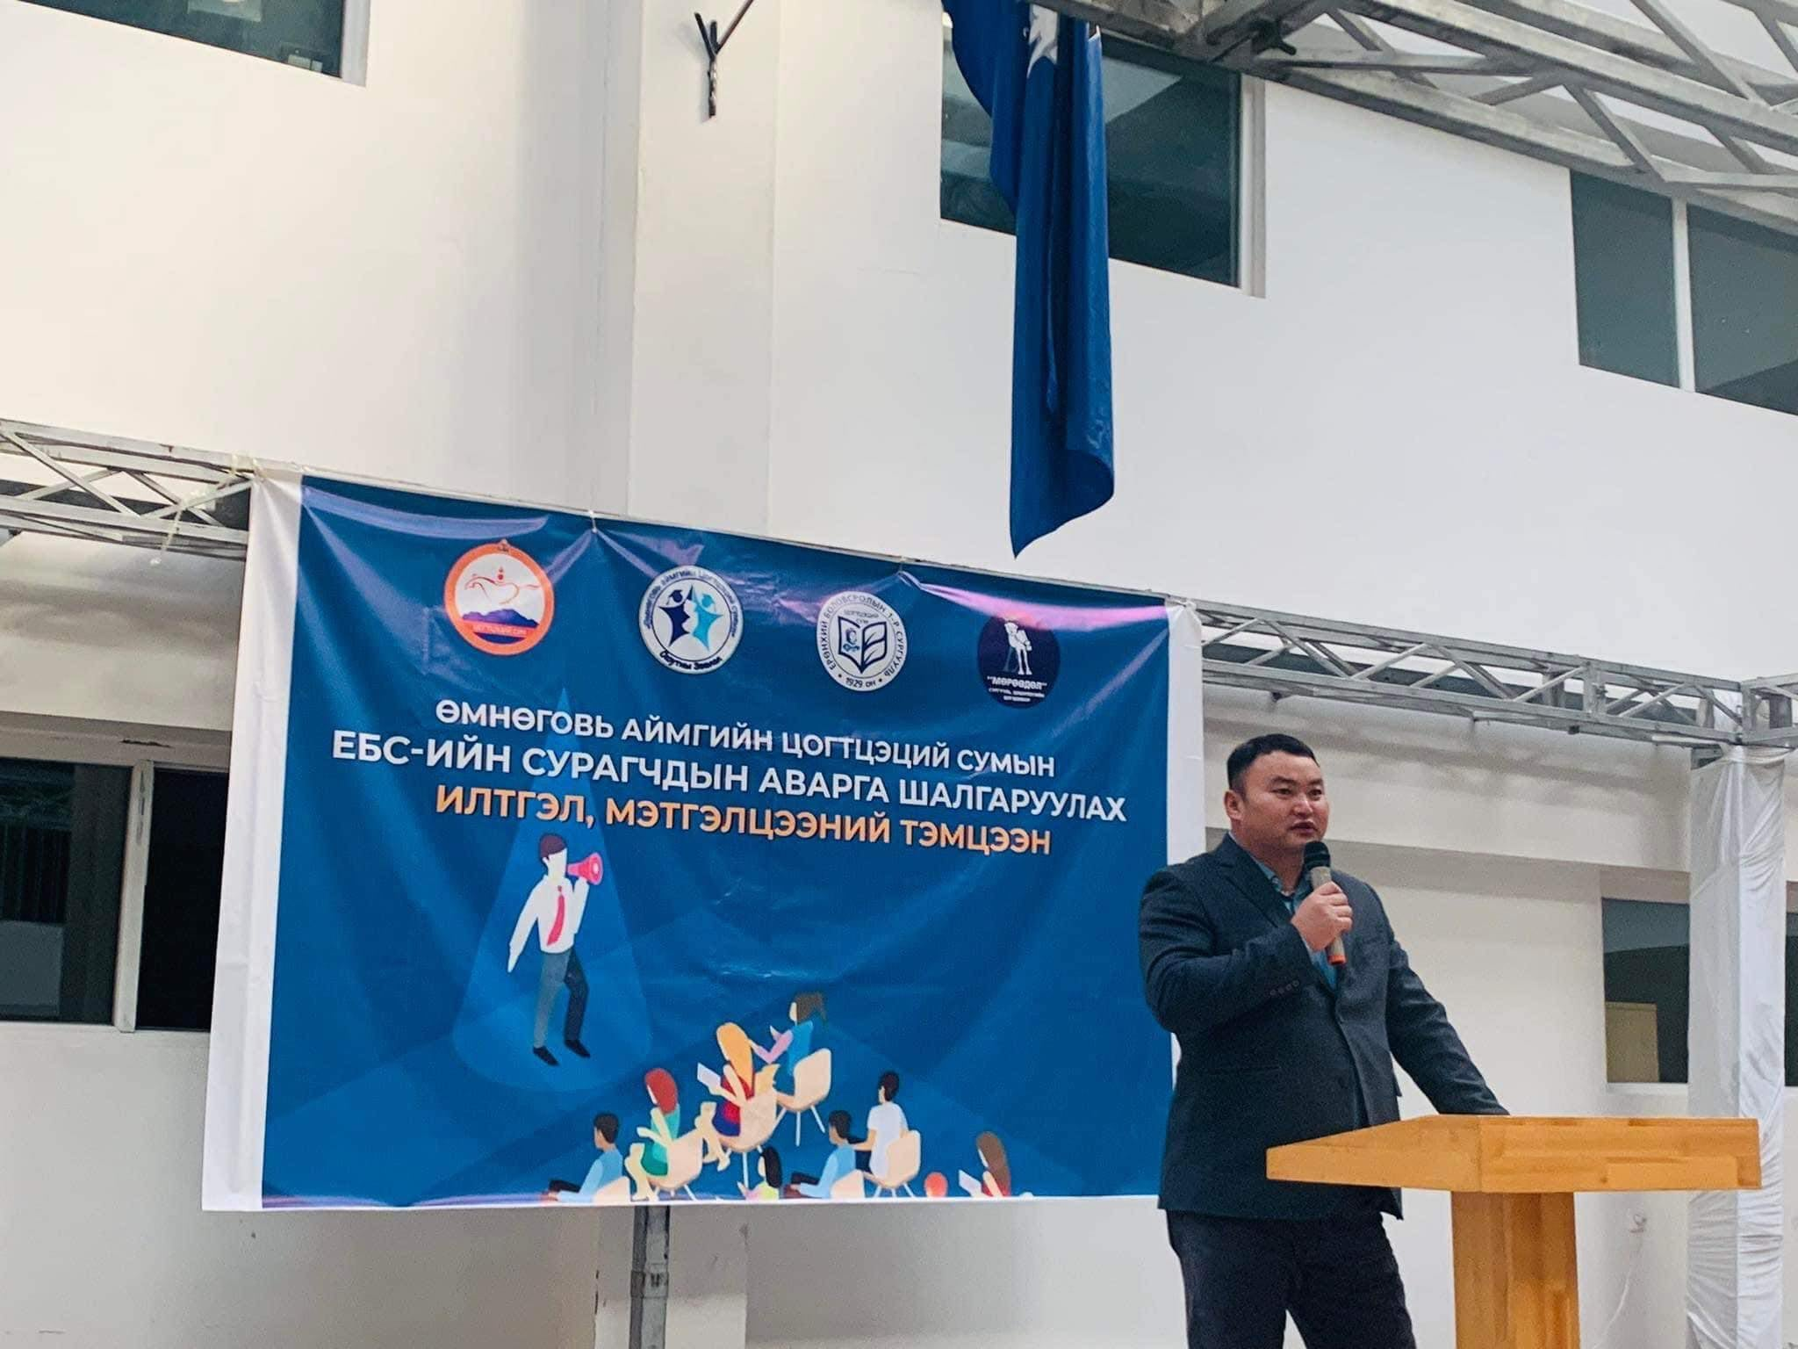
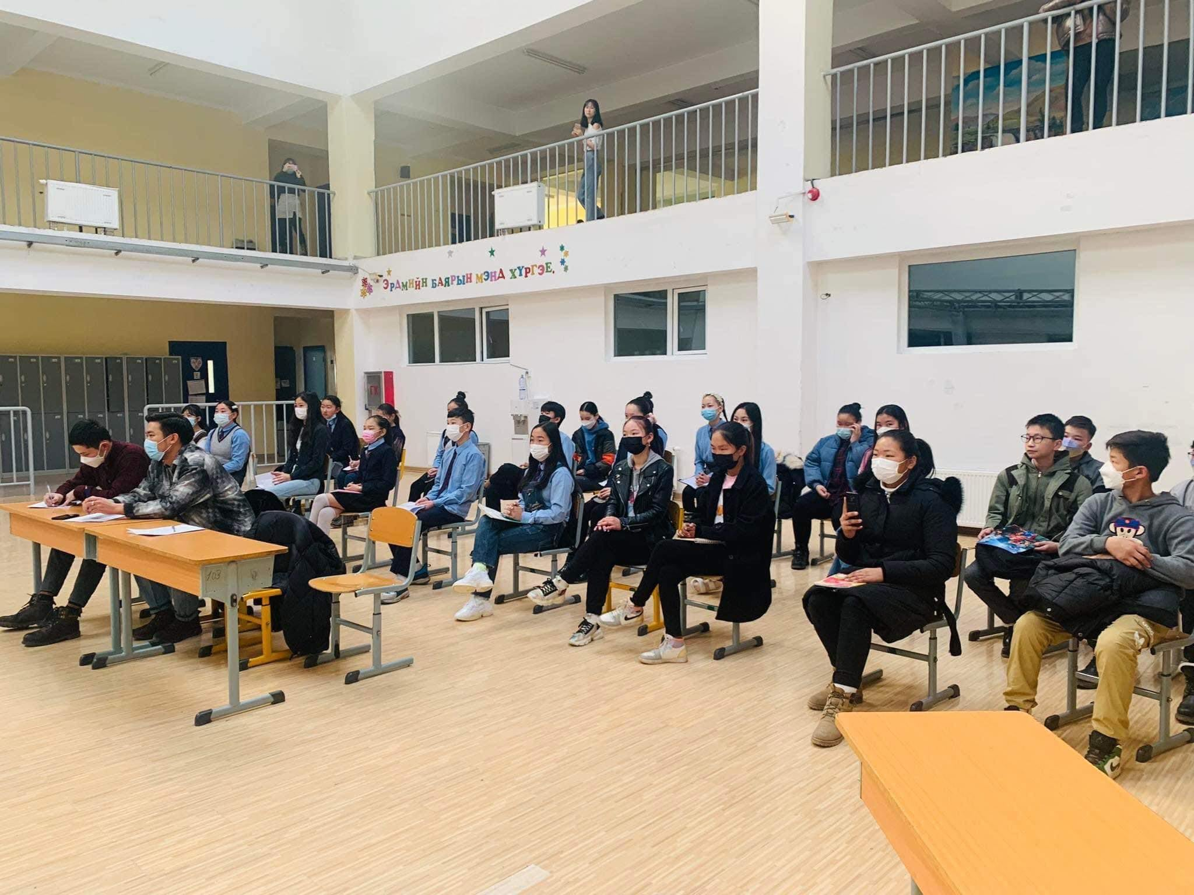
Цогтцэций сумын оюутны холбоотой хамтран хоёр сургуулийн сурагчдын дунд “Илтгэл, мэтгэлцээ”-ний тэмцээнийг зохион байгуулж ажиллаа.

Slide 20
Иргэдээс ирсэн өргөдөл, санал, гомдлыг хууль журмын дагуу судлан шийдвэрлэсэн байдал
Хурлын ажлын албанд 2021 оны жилийн эцсийн байдлаар нийт 12 өргөдөл, 2 хүсэлт ирсэн байна. Эдгээрээс 9 өргөдөл, 1 хүсэлтийг шийдвэрлэж, хариу мэдэгдсэн байна. Бусад өргөдөл хүсэлтийг шийдвэрлүүлэхээр холбогдох газруудад уламжилж хариуг авч хүргүүлсэн байна.

Slide 21
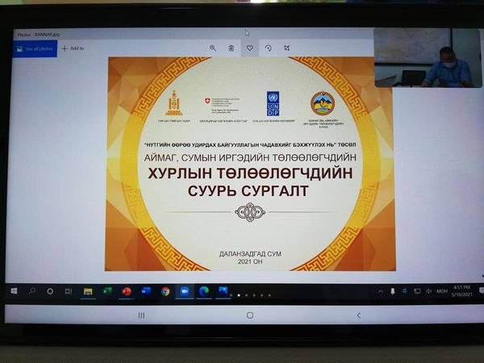
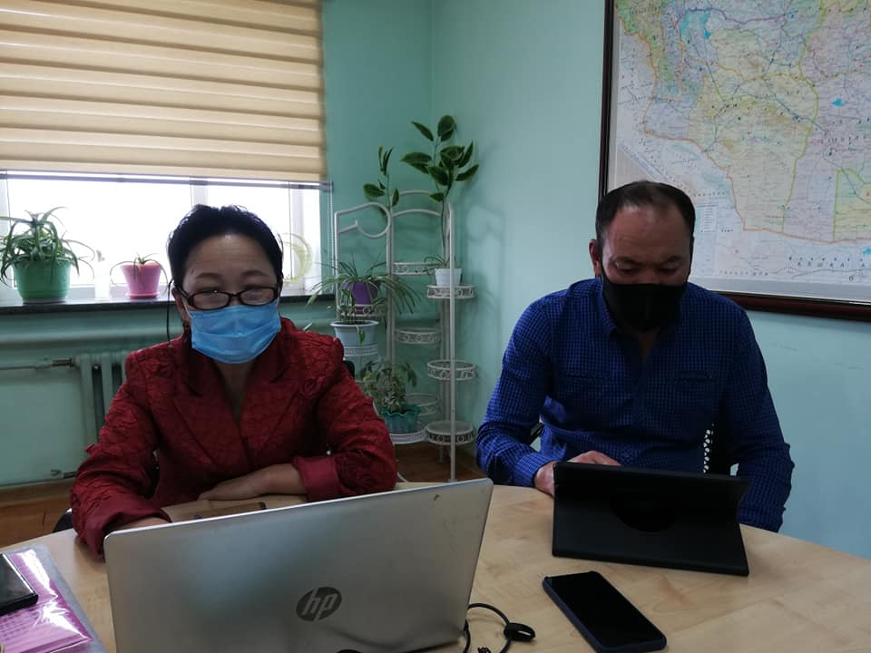
Өмнөговь аймгийн иргэдийн Төлөөлөгчдийн хурлаас "Нутгийн өөрөө удирдах байгууллагын чадавхийг бэхжүүлэх нь" төслийн хүрээнд зохион байгуулж буй "Сумын иргэдийн хурлын Төлөөлөгчдийн суурь сургалт" -нд хурлын Төлөөлөгчид цахимаар хамрагдсан.
Сургалтанд хамрагдсан байдал

Slide 22
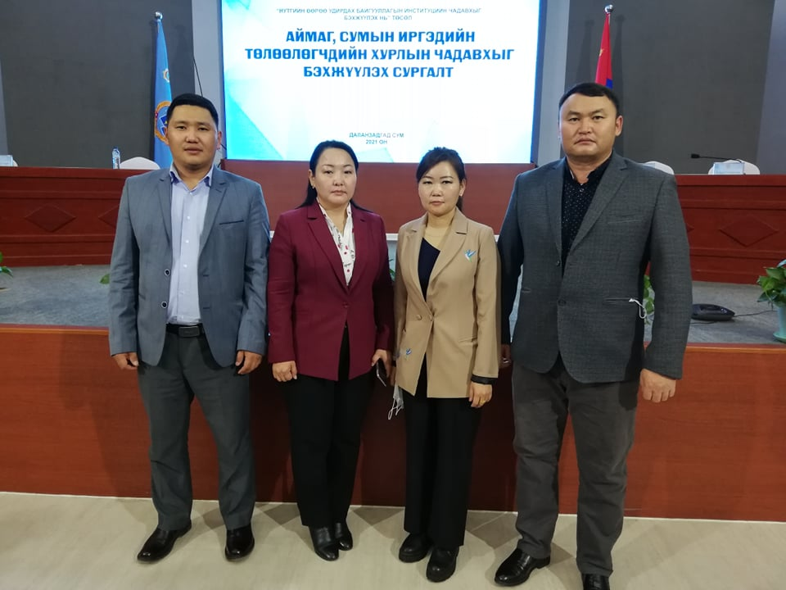
Засгийн газрын Хэрэг эрхлэх газар, Швейцарын хөгжлийн агентлагийн "Нутгийн өөрөө удирдах байгууллагын институцын чадавхыг бэхжүүлэх" төсөл, Өмнөговь аймгийн иргэдийн Төлөөлөгчдийн Хурал хамтран зохион байгуулсан ”Аймаг, сумын иргэдийн Төлөөлөгчдийн Хурлын чадвахыг бэхжүүлэх” сургалтанд Хурлын дарга болон ажлын албаны бүрэлдэхүүнээрээ хамрагдсан.

Slide 23
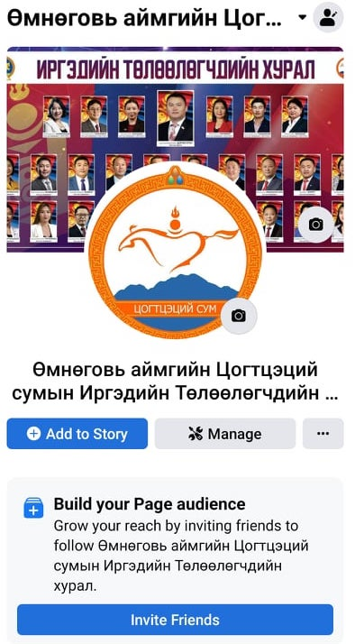
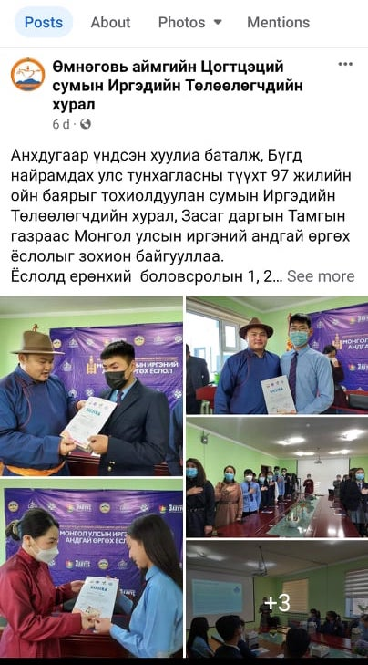
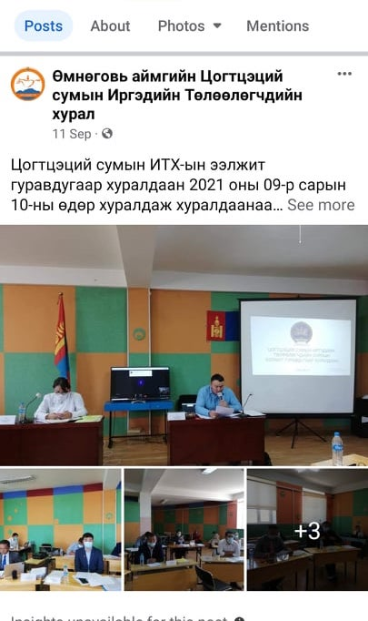
Мэдээлэл сурталчилгаа
Цогтцэций сумын иргэдийн Төлөөлөгчдийн Хурал цахим хуудсаар дамжуулан иргэд олон нийтэд мэдээлэл хүргэн ажиллаж байна.

Slide 24
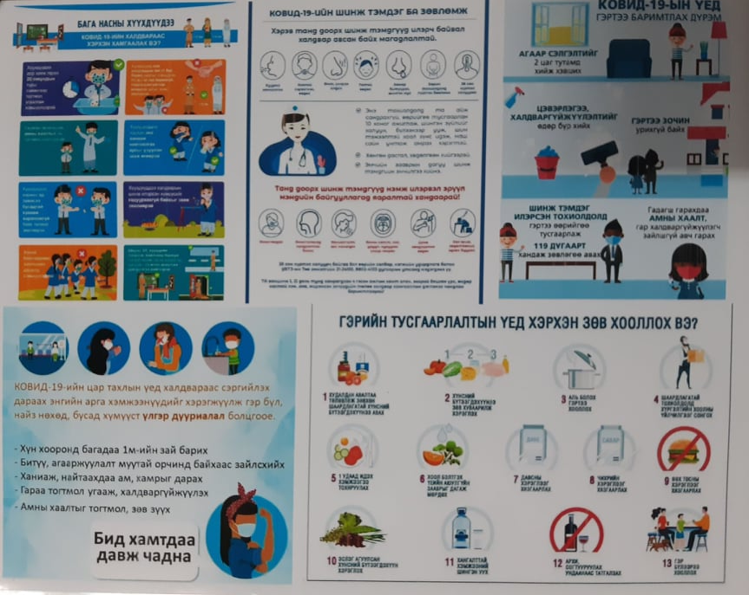
Сумын Гэмт хэргээс урьдчилан сэргийлэх ажлыг зохицуулах салбар зөвлөлийн хийж хэрэгжүүлсэн ажил
1. Сумын “Гэр бүл хүүхэд хамгаалалын хамтарсан баг”-тай хамтран “Хүчирхийлэлийг хүчгүйдүүлье” 14 хоногийн аяныг зохион байгуулж ажиллаа.
Хүчирхийлэл нийгмийг бүтээхэд иргэн бүрийн оролцоо сарын аян зарлаж аяны хүрээнд “Тусч хөрш “ үйл ажиллагааг зохион байгуулж байна.
Тус үйл ажиллагааны зорилго хөршийн холбоог сайжруулах, гэр бүлийн хүчирхийлэл далд явагддаг тул илэрүүлж таслан зогсоох, хүчирхийлэлийг бууруулах явдал юм.
“Тусч хөрш” үйл ажиллагаанд нийт 20 айлыг хамруулж айлын хашааны үзүүрт хүчирхийллийг мэдээлэх утасны дугаар бүхий хаяг хадаж тус өрхүүдэд мэдээллийн хаягыг хамгаалж байх гэрээ хийж /гарын бэлэг / витамины багц, гар ариутгагч, болон хүүхдүүдэд нь бичиг хэргийн зүйл/ гардууллаа..

Slide 25
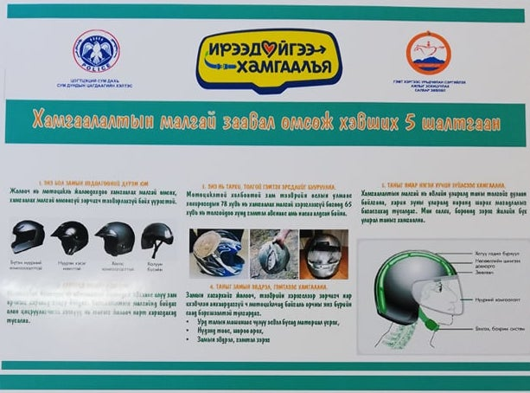
2. Сум дундын Цагдаагийн хэлтэстэй хамтран зам тээврийн осол гэмтлээс урьдчилан сэргийлэх зорилгоор “Ирээдүйгээ хамгаалая” аян, насанд хүрээгүй хүний бэлгийн хүчирхийлэлээс урьдчилан сэргийлэх ”Нуугдмал” арга хэмжээнүүдийг тус тус зохион байгуулж ажиллаа.

Slide 26
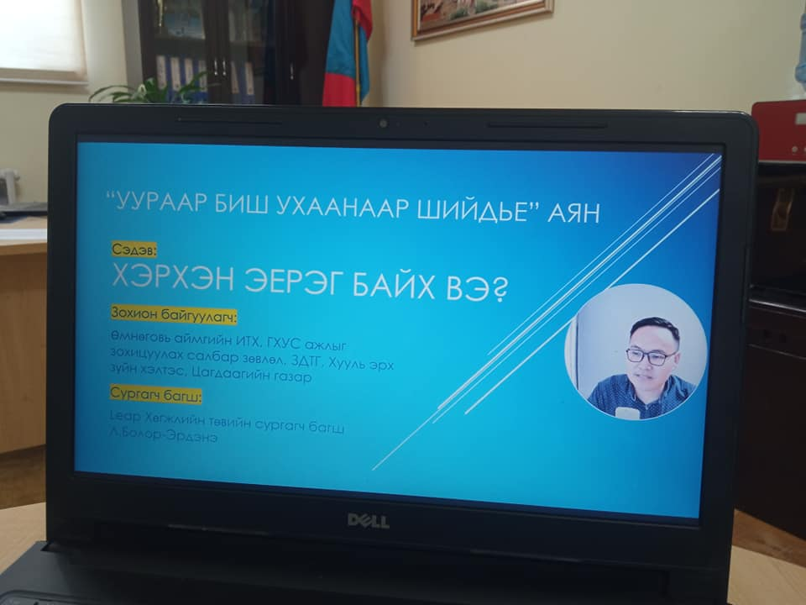
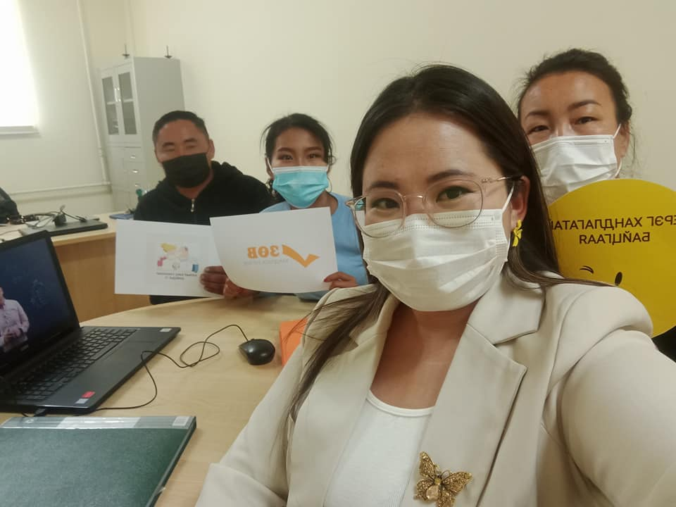
3. Өмнөговь аймгийн иргэдийн Төлөөлөгчдийн Хурал, Гэмт хэргээс урьдчилан сэргийлэх салбар зөвлөлөөс зохион байгуулсан “Уураар биш ухаанаар шийдье” нөлөөлөлийн арга хэмжээний хүрээнд зохион байгуулсан LEAP хөгжлийн төвийн багш Л.Болор-Эрдэнийн онлайн багц сургалтыг төсөвт 8 байгууллагын 225 албан хаагч цахимаар болон танхимаар хамрагдсан.

Slide 27
4. Тэсэрч дэлбэрэх бодисын үйлдвэр агуулах,улсын онц чухал обьектуудын үйл ажиллагаанд гэмт хэрэг зөрчлөөс урьдчилан сэргийлэхэд чиглэгдсэн хамтарсан хяналт шалгалт зохион байгуулж үр дүнг тооцох.
Цогтцэций сумын нутаг дэвсгэрт тэсэрч дэлбэрэх бодисын чиглэлээр үйл ажиллагаа явуулж буй “Эрхэт түнш”, “Спейшл майнинг сервис”, “Талст бластинг”, “Мера” зэрэг аж ахуйн нэгжүүдэд хамтарсан хяналт шалгалтыг хийлээ. Шалгалтын хүрээнд аж ахуйн нэгжүүдэд ашиглагдаж байгаа тээврийн хэрэгсэл, ажилчдад өгч буй аюулгүй ажиллагааны зааварчилгаа, үйл ажиллагаа эрхлэх тусгай зөвшөөрөл, нийт ажилчдын тоо, эрсдлийн үнэлгээ, цагдаагийн байгууллагаар батлуулсан маршрут зэрэг бичиг баримттай танилцаж ажилласан. Мөн тухайн обьектыг гэрээгээр хамгаалж байгаа гэрээт харуул хамгаалалтын алба хаагчдад тусгай хэрэгсэл зөв хэрэглэх аюулгүй байдлаа хангаж ажиллах талаар зөвлөгөө өгч бүртгэлжүүлэн ажиллалаа.

Slide 28
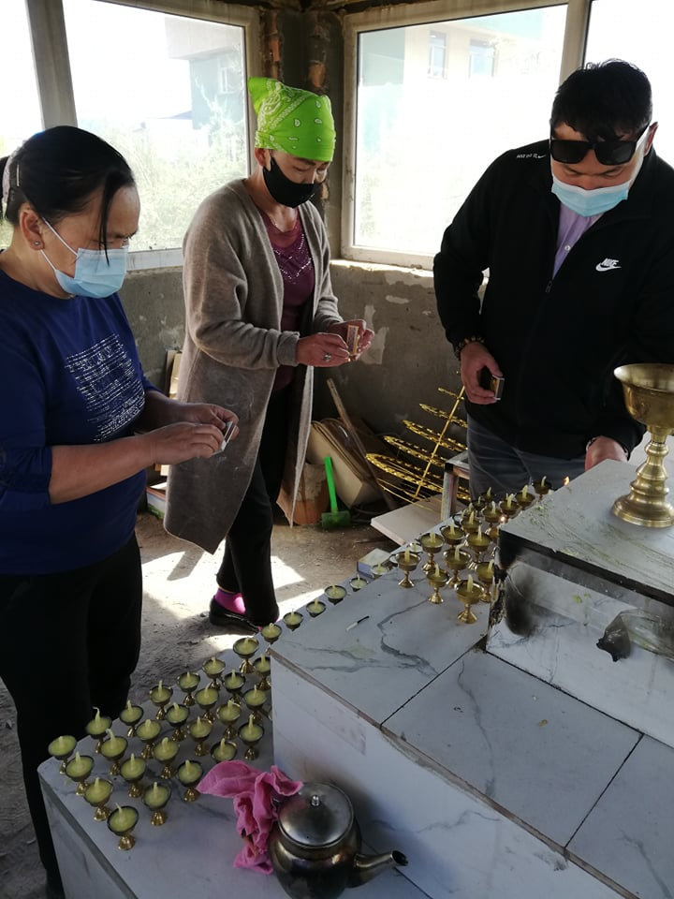
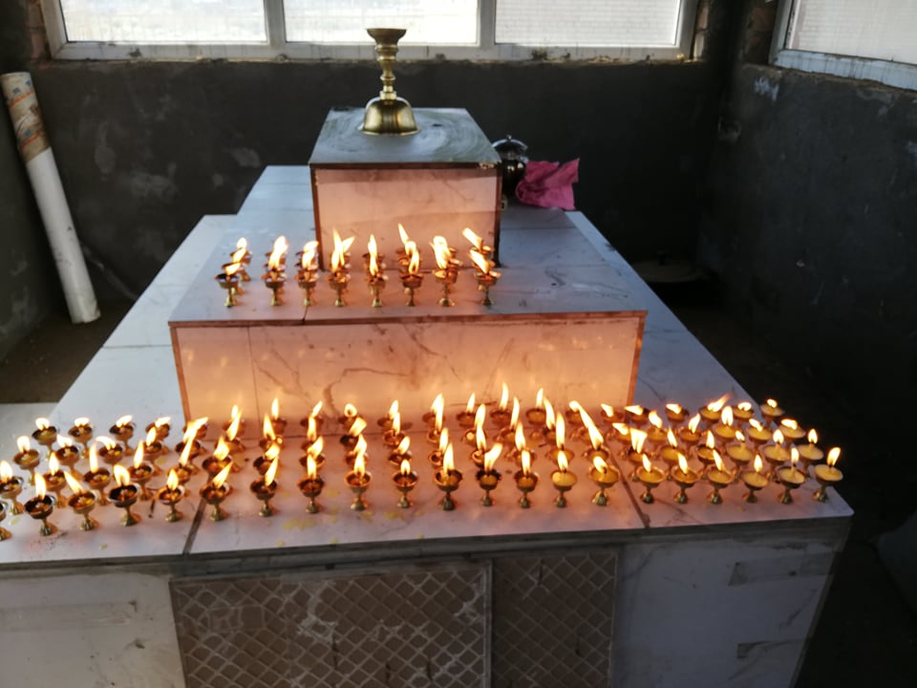
Улс төрийн хилс хэрэгт хэлмэгдэгсдийг цагаатгуулах ажлын хүрээнд зохион байгуулсан арга хэмжээний хэрэгжилт, үр дүн
Улс төрийн хилс хэрэгт хэлмэгдэгсдийн дурсгалыг хүндэтгэх өдрийг жил бүрийн 9 дүгээр сарын 10-ны өдөр улс орон даяар тэмдэглэн өнгөрүүлдэг.
Сумын иргэдийн Төлөөлөгчдийн Хурлаас Хилс хэрэгт хэлмэгдэгсдийн ар гэрийн төлөөлөл 7 иргэнд хүндэтгэл үзүүлж гарын бэлэг гардуулж, маанийн хийдэд очиж 108 зул өргөх үйл ажиллагаа зохион байгуулж ажиллаа.

Slide 29
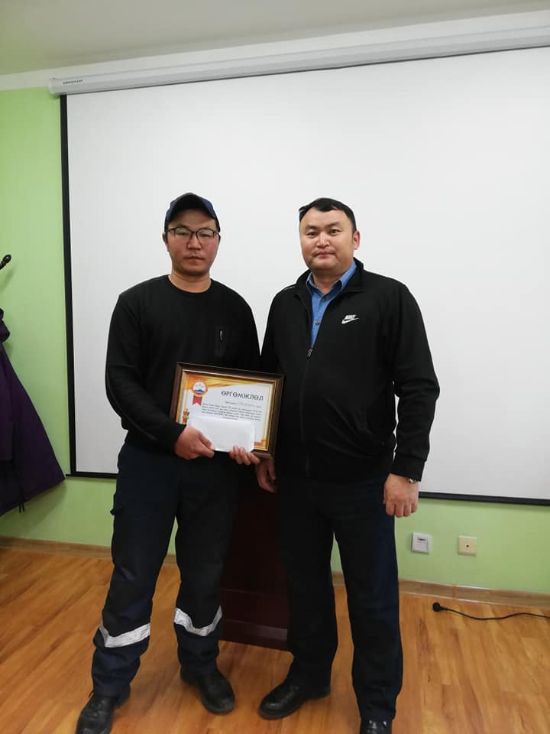
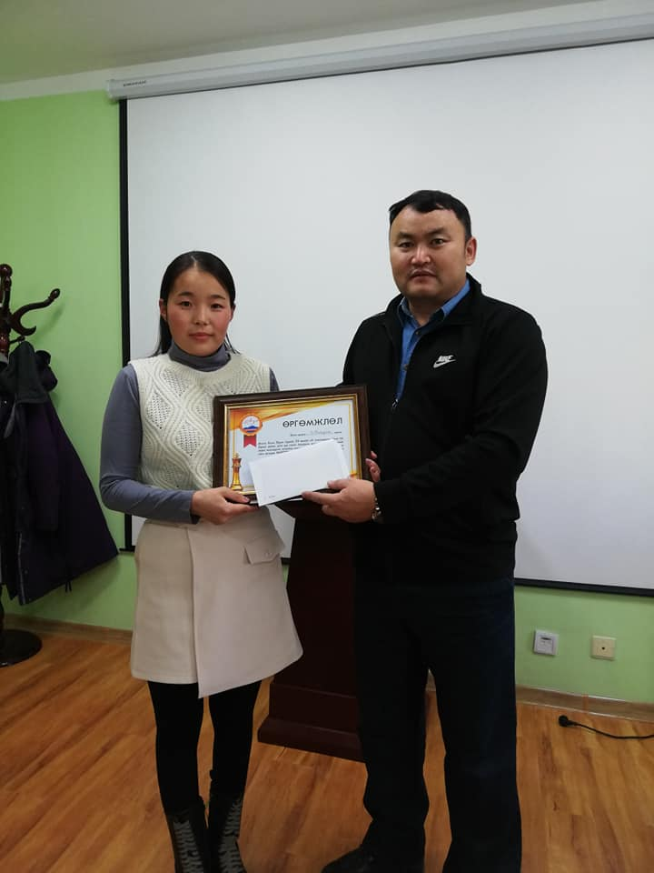
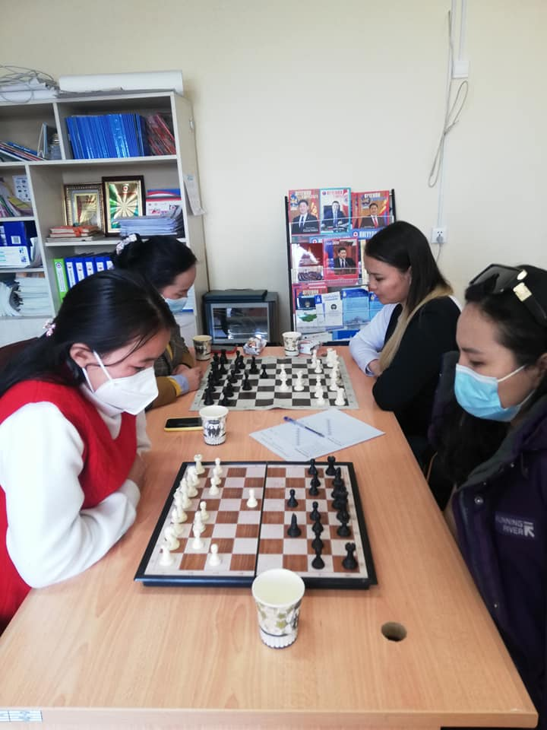
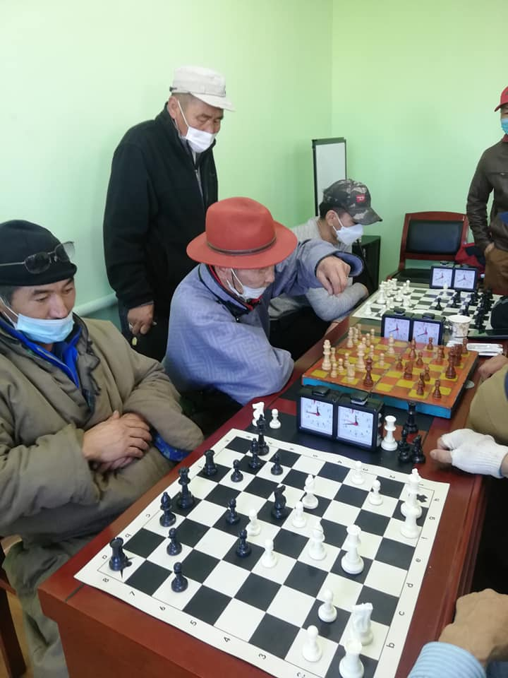
Сумын аварга шалгаруулах шатрын тэмцээн
Монгол Улсын Үндсэн хуулийн 30 жилийн ойг тохиолдуулан Улсын Их Хурлын даргын ивээл дор жил бүр уламжлан зохион байгуулагддаг Шатар сонирхогчдын сумын аварга шалгаруулах тэмцээнийг тусгай удирдамж боловсруулан сумын ИТХ-ын даргаар батлуулж сумын цахим орчинд зар мэдээллийг түгээж 2021 оны 11 сарын 20-ний 11:00 цагт ЗДТГ-ын байранд зохион байгууллаа. Тэмцээнд эрэгтэй 14, эмэгтэй 6 хүн бүртгүүлж эмэгтэй шатарчдыг тойргоор, эрэгтэй шатарчдыг 7 өргийн швейцарь системээр зохион байгуулалтыг явуулж шилдгүүдийг шалгаруулсан. Эрэгтэй шатарчдын өрсөлдөөн нилээд ширүүн болж Нэгдүгээр байранд Б.Мягмарсүрэн шалгарч Аймгийн аварга шалгаруулах дараагийн шатны тэмцээнд сумаа төлөөлөн оролцох эрхээр шагнагдлаа. Хоёрдугаар байранд Б.Сумъяа, Гуравдугаар байранд Б.Батбаатар тус тус байр эзэллээ. Эмэгтэй шатарчдаас Нэгдүгээр байранд Б.Мичидмаа, Хоёрдугаар байранд Н.Энхболор, Гуравдугаар байранд Б.Цогзолмаа нар тус тус байр эзэллээ.

Slide 30
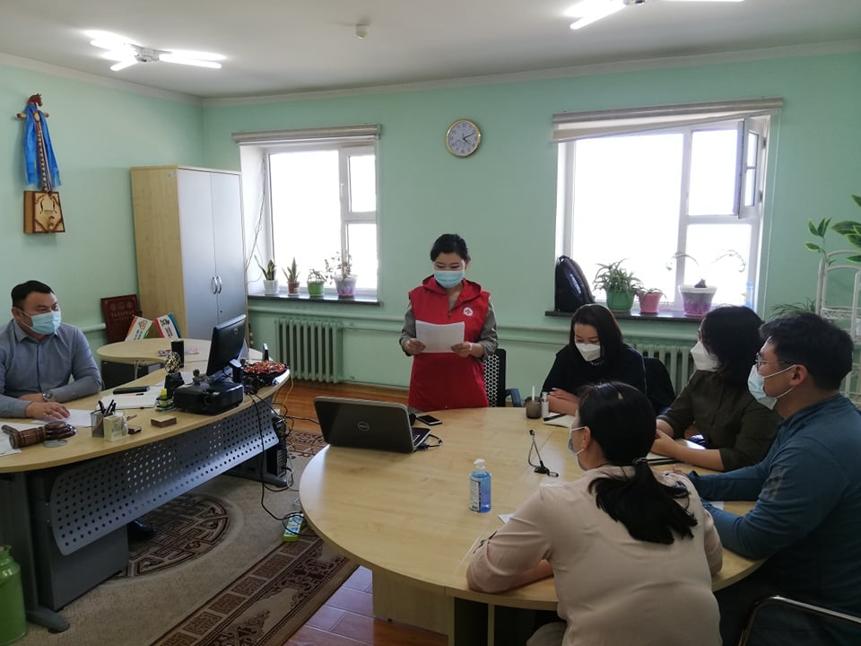
Сумын Улаан загалмайн анхан шатны хороо
Цогтцэций сумын ИТХ-ын дэргэдэх Улаан загалмайн анхан шатны хороо нь 2021 онд Тэргүүлэгчдийн тогтоолоор анхан шатны хорооны зөвлөлийг шинэчлэн баталлаа.

Slide 31
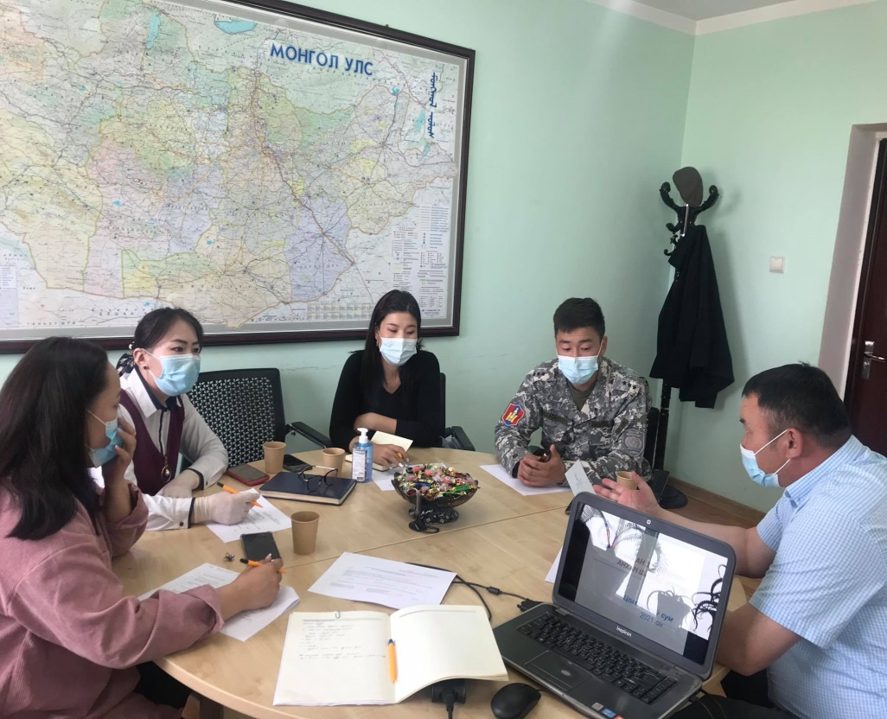
Анхан шатны хороо нь жил бүр ажлын төлөвлөгөө батлан хэрэгжүүлж, хорооны дарга нь ДШХ-ны даргатай жил бүр ажил үүргийн гэрээ байгуулан МУЗН-ийн 4 хөтөлбөр, ОУ-ын УЗ, улаан хавирган сар хөдөлгөөний үндсэн 7 зарчимын хүрээнд үйл ажиллагаагаа явуулж байна.

Slide 32
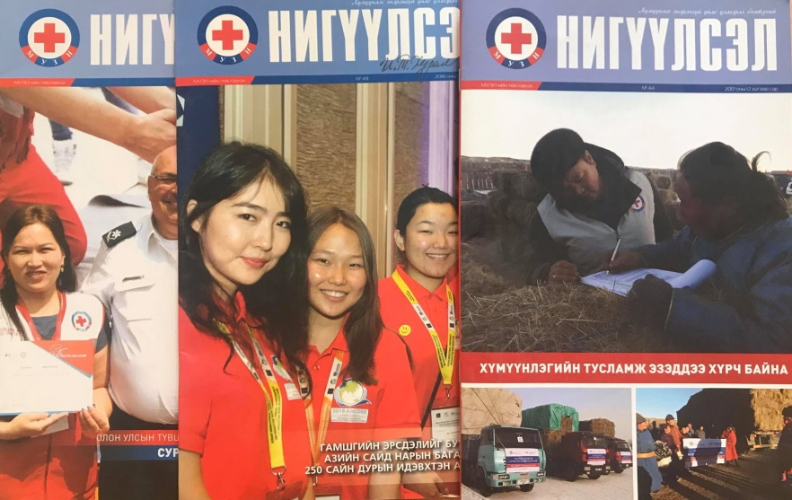
Мэдээлэл сурталчилгааны чиглэлээр Цогтцэций сум- узашх-red cross primary committee пэйж хуудас нээн ажиллуулж байна. Үүгээр бид анхан шатны хорооны хийгдсэн ажил, иргэд байгууллагын хүмүүнлэгийн ажлыг сурталчлах, цаг үеийн мэдээлэл ковидын халдвараас урьдчилан сэргийлэх тухай Эрүүл мэндийн яамнаас өгч байгаа зөвлөмжийг иргэдэд тус пэйж хуудсаар дамжуулан хүргэж байна. Мөн Нигүүлсэл сэтгүүлийг албан хэрэгцээнд жил бүр захиалан мэдээ мэдээлэл авч ажиллаж байна.

Slide 33
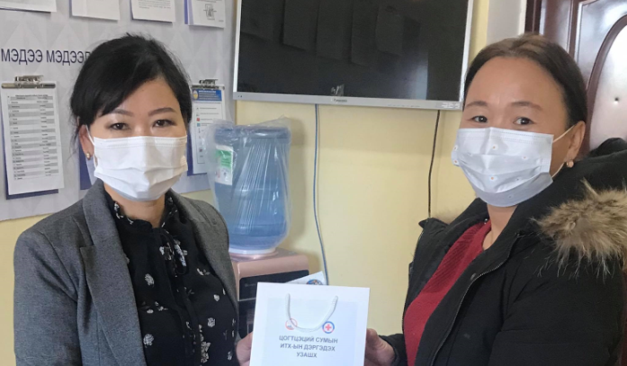
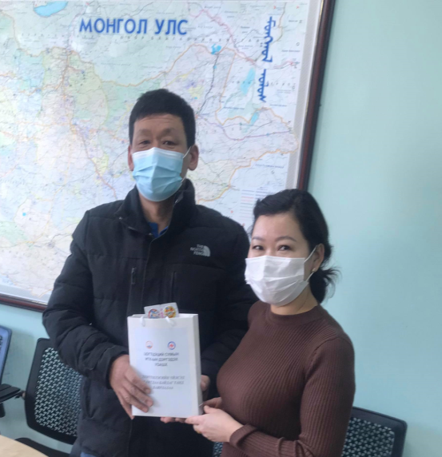
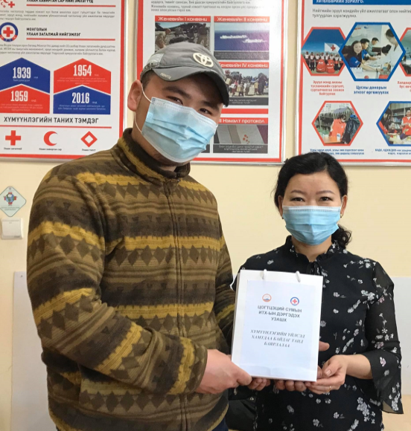
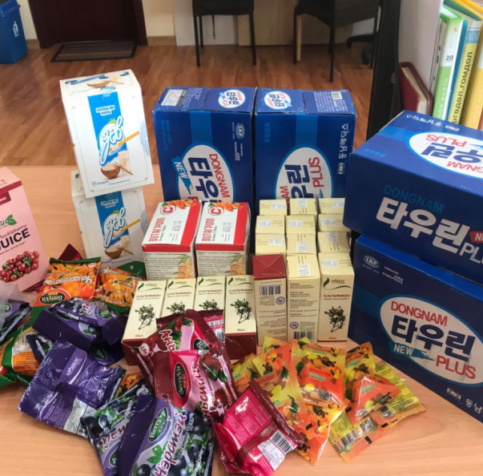
Онцгой ивээн тэтгэгч гишүүддээ витамины багцыг хүргэн өгөв.

Slide 34
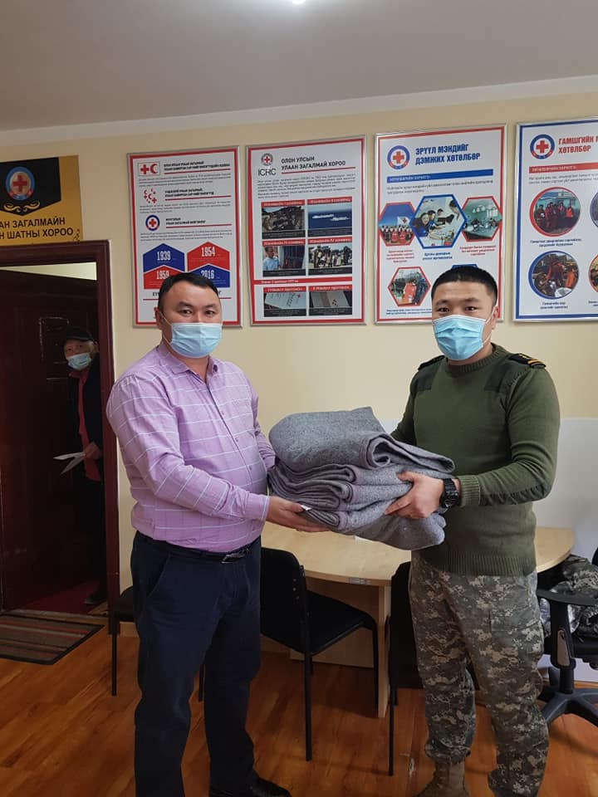
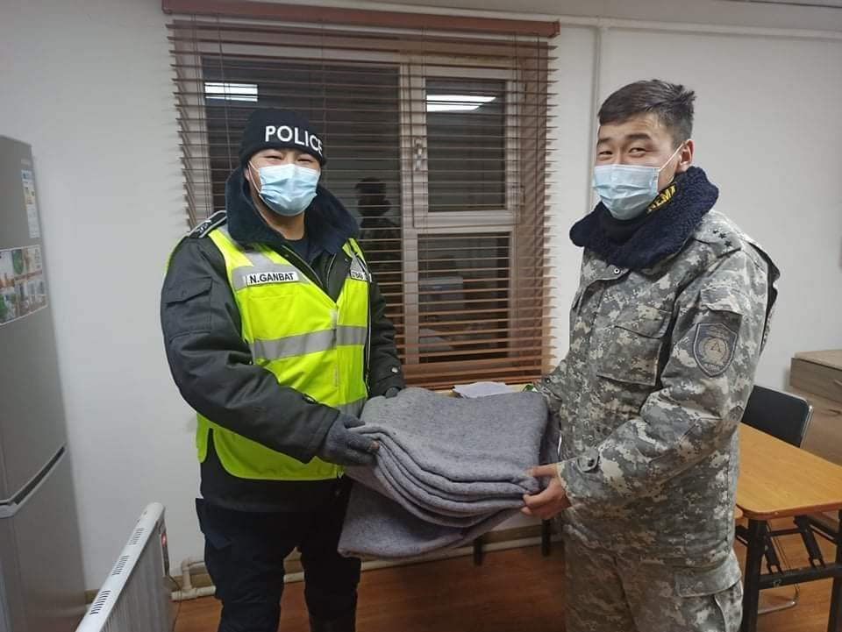
Цогтцэций сумын ИТХ, Улаан загалмайн анхан шатны хорооноос хяналтын постод бүртгэл хяналт, шалгалтыг 24 цагаар үүрэг гүйцэтгэж буй алба хаагч нарт дулаан баригч /Нөмрөг/ гардууллаа.

Slide 35
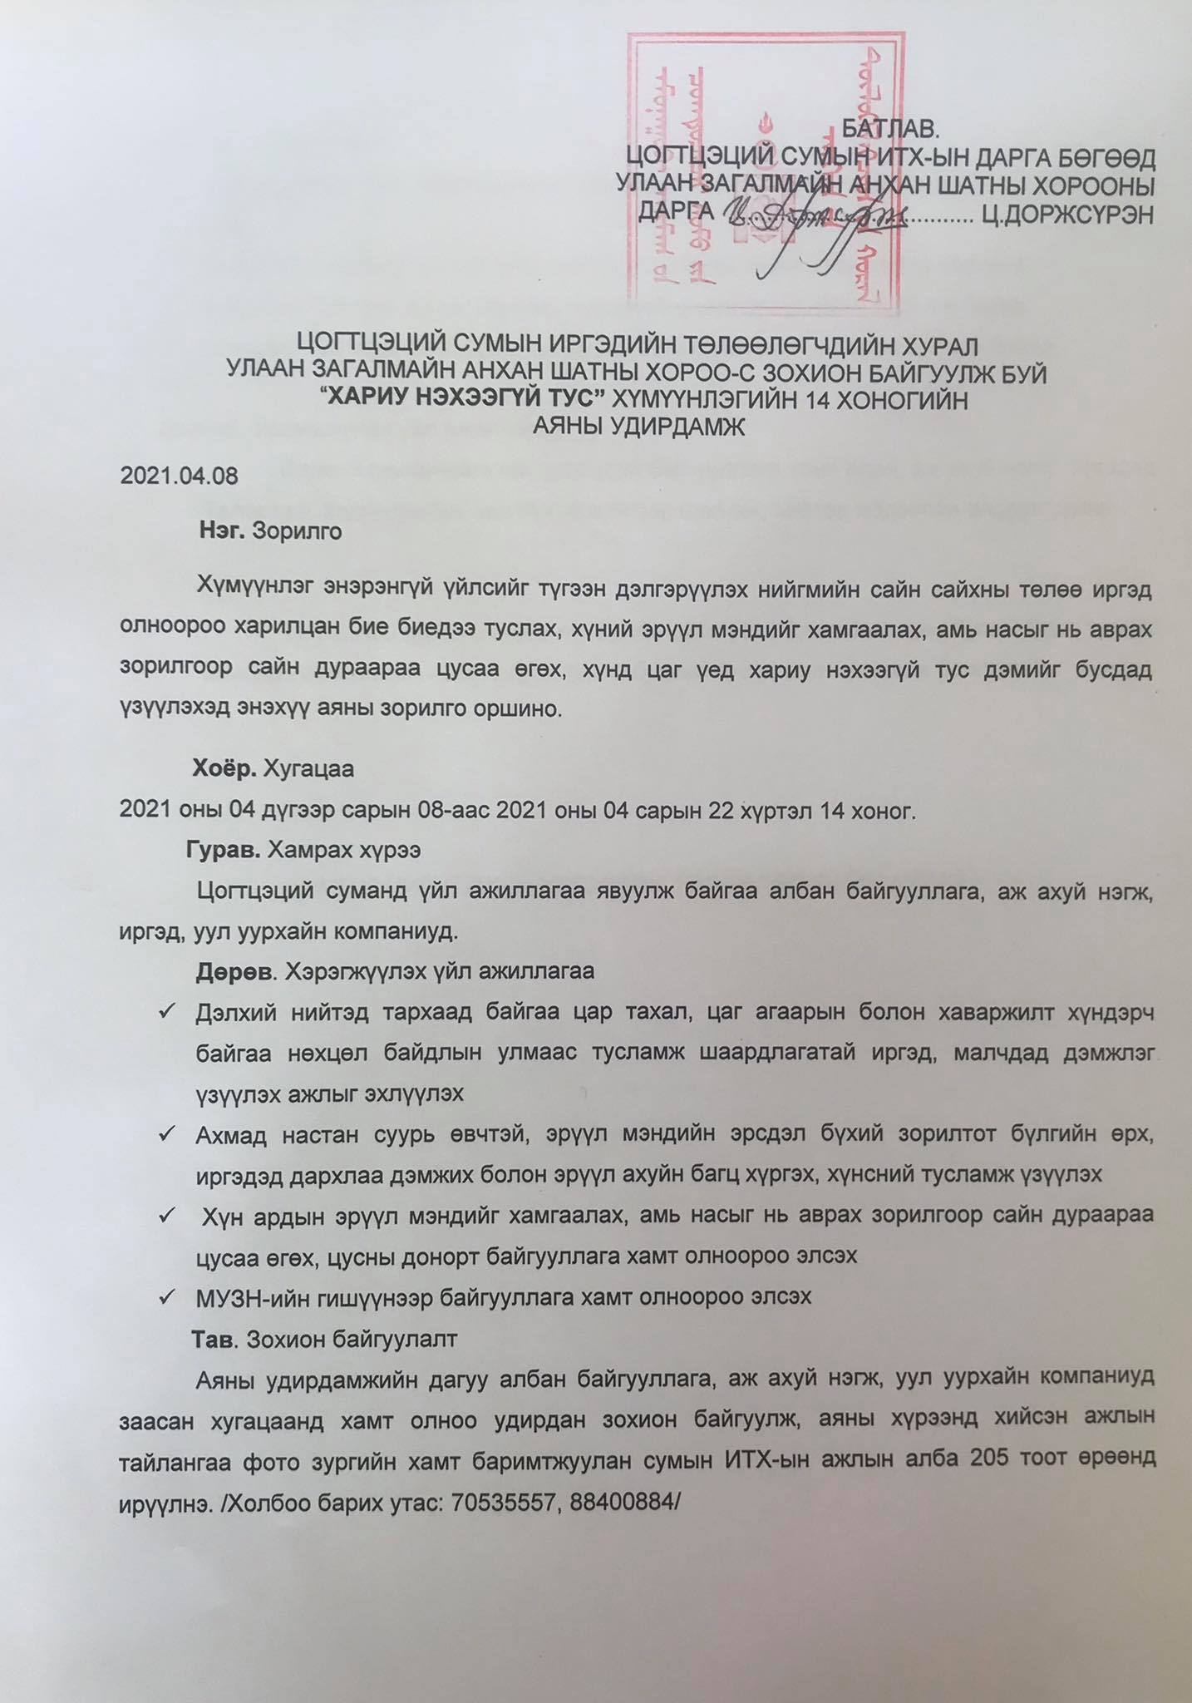
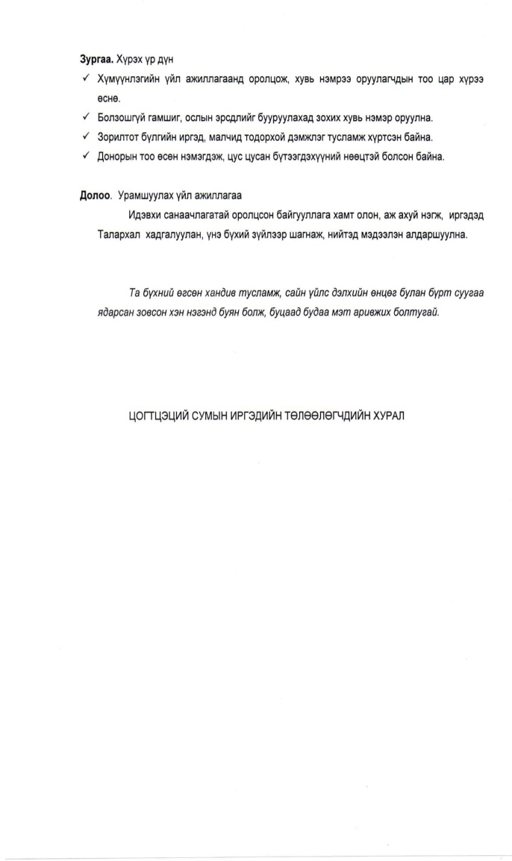
Хариу нэхээгүй тус хүмүүнлэгийн 14 хоногийн аян зарлав

Slide 36
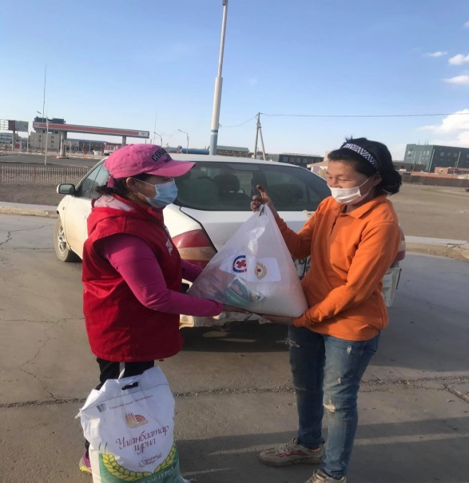

Slide 37
Гал түймэр унтраах, аврах 44 дүгээр ангитай хамтран 2021 оны гүйцэтгэлийн төлөвлөгөөнд тусгагдсаны дагуу 4 дүгээр улирлын "Тактик"-ийн сургуулийг "Петровис" ХХК-ын Нефть агуулахад 2021 оны 11 дүгээр сарын 24-ны өдөр зохион байгууллаа. Тактикийн сургуульд Гал түймэр унтраах, аврах 44 дүгээр ангиас гал унтраах зориулалтын 2 автомашин, 12 алба хаагч, "Энержи ресурс" ХХК-ны ER аврах багаас гал унтраах зориулалтын 1 автомашин, 7 алба хаагч, сумын Улаан загалмайн хорооноос 8 алба хаагч, "Петровис" ХХК-наас 7 алба хаагч нийт гал унтраах зориулалтын 3 автомашин, 34 алба хаагч оролцлоо.

Slide 39
АНХААРАЛ ХАНДУУЛСАН ТА БҮХЭНД БАЯРЛАЛАА

